Slide 1

新時代の便利な勉強
我利便くん
がりべん
生徒・先生・保護者がつながる
教育総合支援アプリケーション案

Slide 2
概 要
小・中学生と学校の先生、保護者の3者をモバイル
端末（スマートフォン／タブレット）によって相互につなぎ、
教育を総合的にサポートする。

Slide 3
主な機能
デジタル教材
教材、練習問題等を先生が配信。
生徒は端末上で学習・問題回答
先生と保護者との連絡
先生から保護者へ成績等の通知、
保護者から学校へ欠席連絡など
端末利用監視・制限
学習時間、遊びに使用した時間を保護者側で確認。遊びすぎないよう制限
生徒の成績管理
先生側で、担当クラスの生徒それぞれの学習・成績状況を一括管理・集計

Slide 4
利用イメージ図
学習成績の管理・集計
先生
学習結果が
送られる
子供の
欠席連絡等
教材を配信
お知らせ・
成績通知
生徒
保護者
端末利用状況データが送られる
教材を用いて学習
遊びでの使用時間制限
成績の確認・端末利用監視

Slide 5
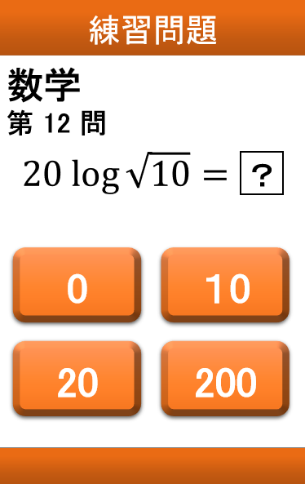
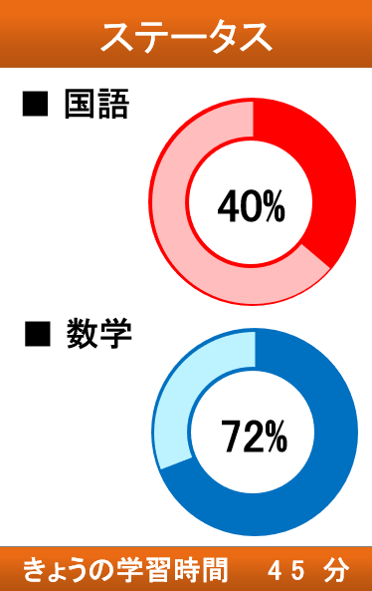
画面イメージ（１）
デジタル教材
端末上で
手軽に何度も
学習できる
進捗状況を
一目で確認

Slide 6
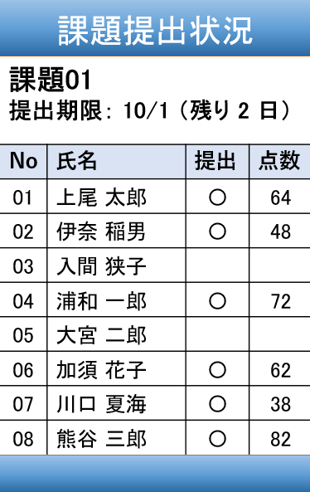
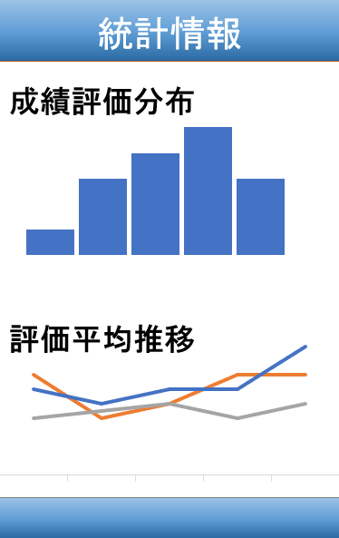
画面イメージ（２）
生徒の成績管理
提出状況を
リアルタイムで把握
成績の統計
情報を可視化

Slide 7
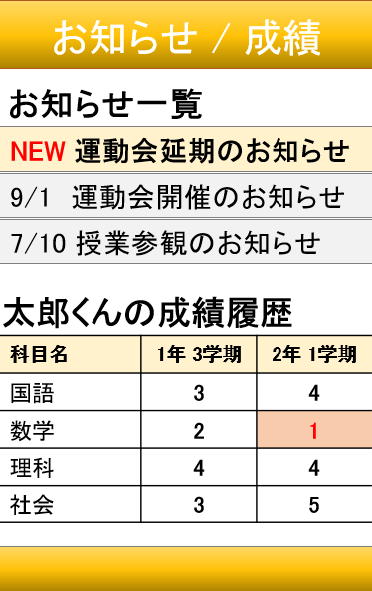
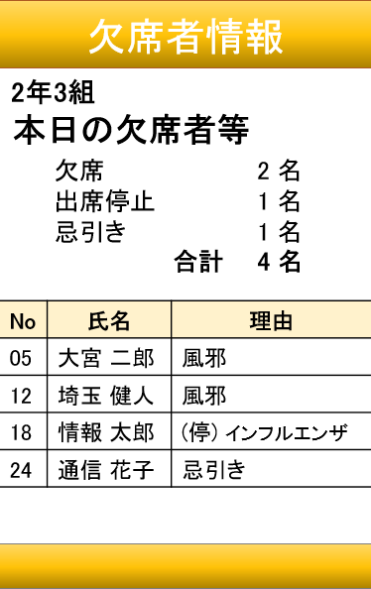
画面イメージ（３）
先生と保護者との連絡
行事等の連絡も素早く伝わる
欠席理由等を
簡単に把握

Slide 8
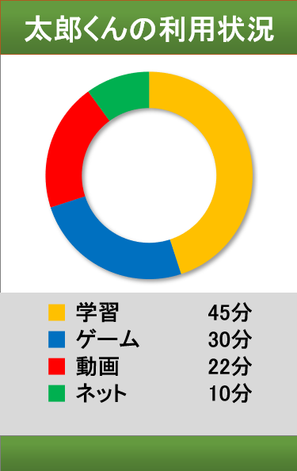
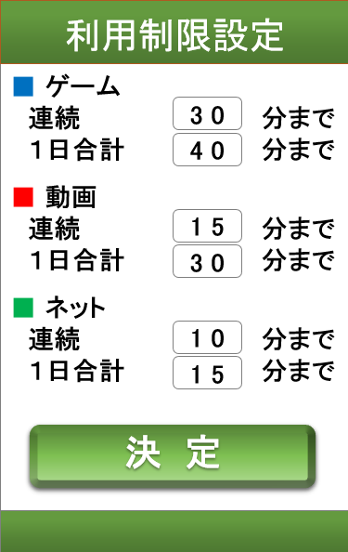
画面イメージ（４）
端末利用状況
監視・制限
3 0
4 0
1 5
3 0
1 0
1 5
目的別に使用状況
の確認、制限設定
ができる

Slide 9
利 点
【先生／学校側にとって】
教材等を紙へ印刷して配布するコストを削減
手作業で採点・集計する手間がかからない
保護者への情報伝達・連携がスムーズに

Slide 10
利 点
【生徒にとって】
【保護者にとって】
重い紙の教材を持ち歩く手間がかからない
紙ベースの学習と比較してやる気向上が期待できる
子供の学習状況の把握が容易になる
利用制限により、子供の遊びすぎ防止につながる

Slide 11
課 題 点
→ 授業中は他のアプリケーションの使用を制限する機能をつける
保護者がモバイル端末に慣れておらず、使いこなせない可能性がある
→ 利用に際して事前に使い方の詳しい説明を行う機会を設ける
授業でモバイル端末を使用する場合、
授業に関係のない事を始める生徒が出てくる恐れがある
などの工夫が必要
などの対策が必要

Slide 12
最後までご覧いただき
ありがとうございました。

